Slide 1
ELIAS – JI 2024
Osman AIDEL
Fabien WERNLI

Slide 2
Plan
Qu’est ce que ELIAS ?
L’architecture du service ELIAS
Migration vers OpenSearch
En savoir plus sur ELIAS
Notes:
une précision de 30s sur 5 jours, 40 minutes sur 2 mois et 8 heures sur N années

Slide 3
Qu’est ce que ELIAS ?
Plus besoin de grep !

Slide 4
Qu’est ce que ELIAS ?
ELIAS est l’acronyme de ELastIcsearch As a Service:
Une base de données Elasticsearch
Des outils de visualisation (Kibana / Grafana)
Solution reconnue pour :
Le stockage et l’analyse de traces applicatives et de métriques.
Des fonctionnalités avancées sur la recherche textuelle.
La réactivité lors d’incidents.
Une instance ELIAS-COLOSS dédiée à l’utilisation du CC pour la supervision des machines et des services :
100 Millions de traces applicatives par jour avec une rétention de 1 an.
750 Millions de métriques par jour avec une rétention de 4 ans
Une consolidation des métriques
Notes:
une précision de 30s sur 5 jours, 40 minutes sur 2 mois et 8 heures sur N années

Slide 5
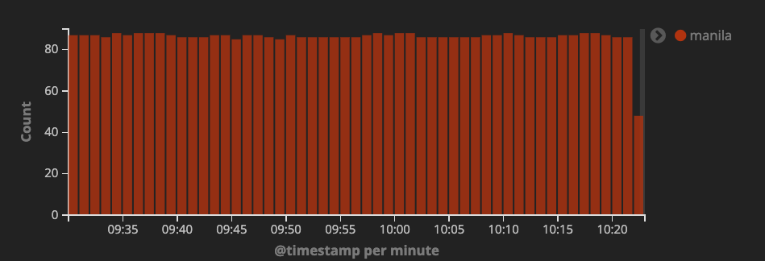
Qu’est ce que ELIAS ?
a
192.168.56.201
192.168.56.201
ccmysqlserver
192.168.56.201

Slide 6
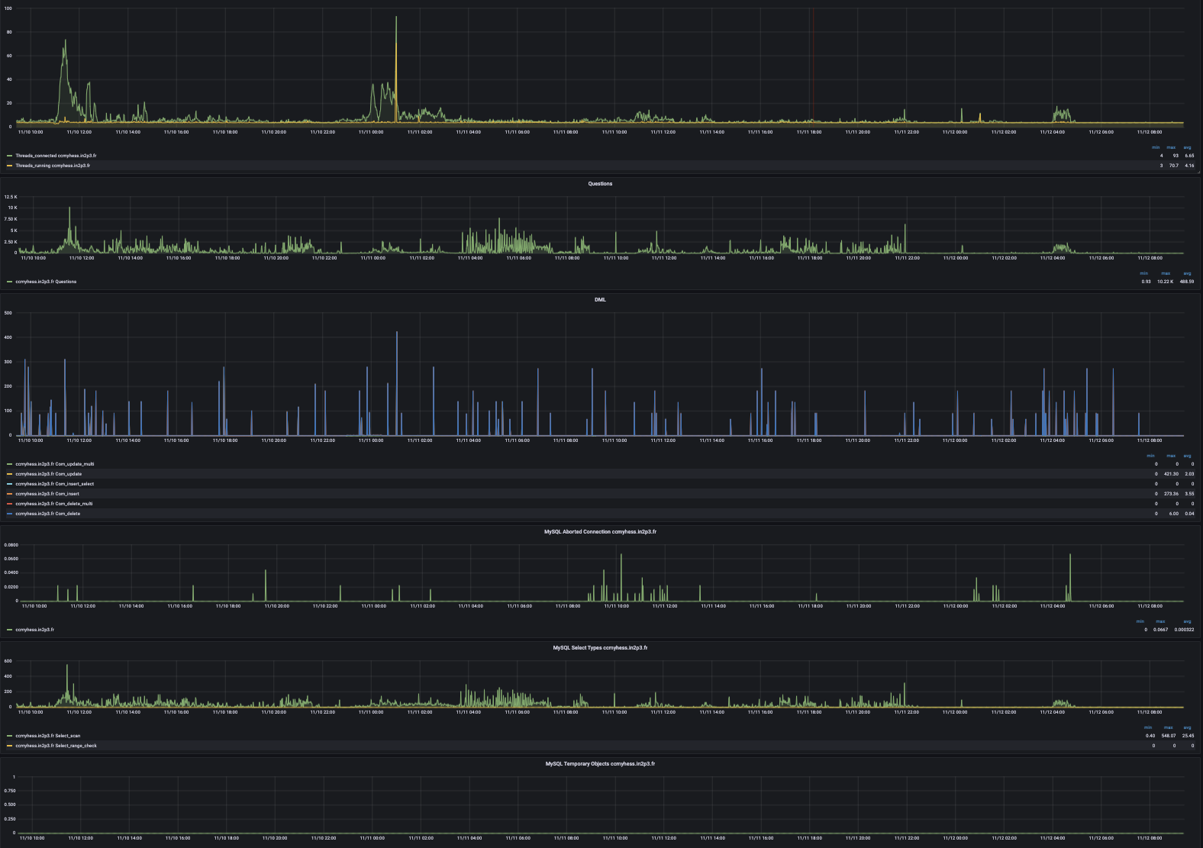
Qu’est ce que ELIAS ?

Slide 7
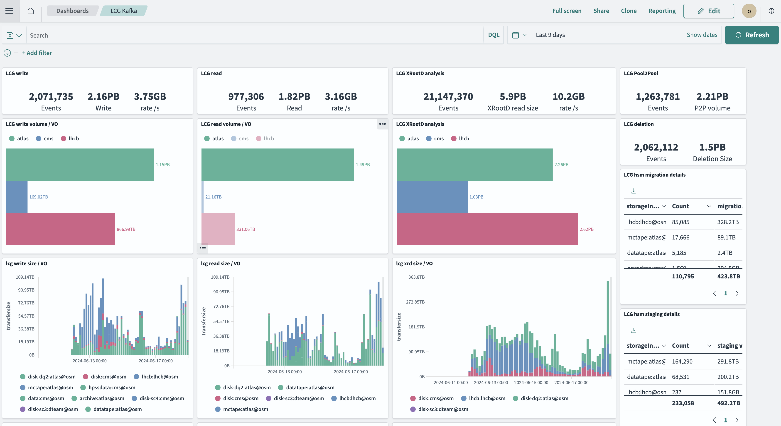
Qu’est ce que ELIAS ?
Adrien Georget

Slide 8
Qu’est ce que ELIAS ?
Un cluster ELIAS-BETA en production disponibles aux utilisateurs du CC-IN2P3.
> 600 Go utilisés
> 20 milliards de documents enregistrés
~ 3k documents par seconde
Les cas d’utilisation :
DIRAC
LSST
Ricochet
…
> 20 milliards de documents

Slide 9
L’architecture du service ELIAS
ELIAS
App1
metric
App2
…
Utilisateurs
log
App N
Notes:
Graphical user interface
Kibana and Grafana are available via a CC account : OpenID / Keycloak authentification
Application Programming Interface
REST API available and accessible either via CC account (Kerberos) or certificate.

Slide 10
Migration vers OpenSearch
En 2021, Elasticsearch abandonne l'open source, et un fork naît sous le nom d'OpenSearch (fork de ELK 7.10.2).

Slide 11
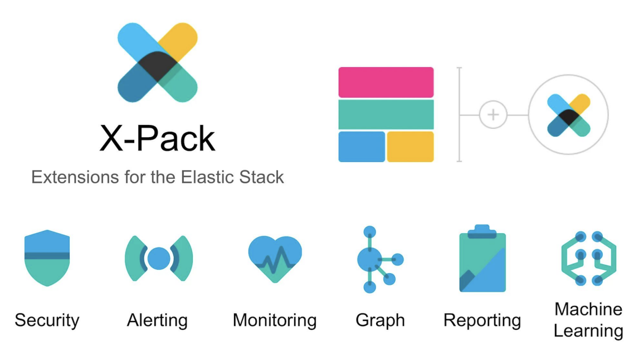
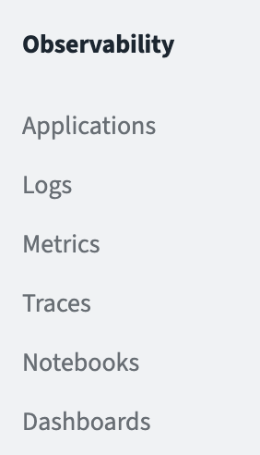
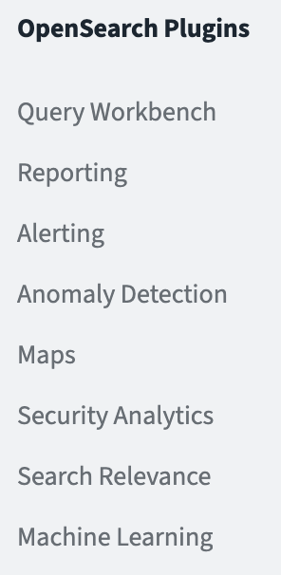
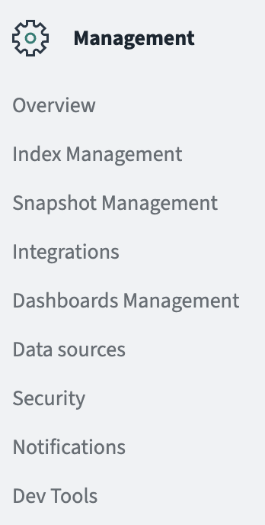
Migration vers OpenSearch
Xpack disponible uniquement sous licence commerciale d’Elasticsearch.
Des fonctionnalités disponibles sous OpenSearch :

Slide 12
Migration vers OpenSearch
1er cluster OpenSearch (v2.11) ELIAS-NEO de 8 machines OpenSearch.
Utilisation de Dcache
> 1 milliard de documents
~ 800 Go
~ 30 documents par seconde
Mise en place d’une politique de rétention automatisée avec l’Index State Management.
Les évènements Dcache sont conservés à minima 90 jours avant d’être supprimés.

Slide 13
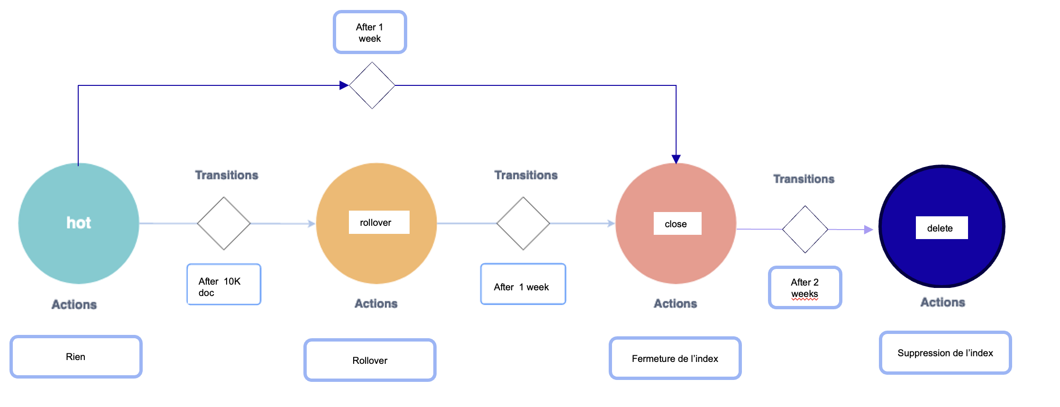
Migration vers OpenSearch

Slide 14
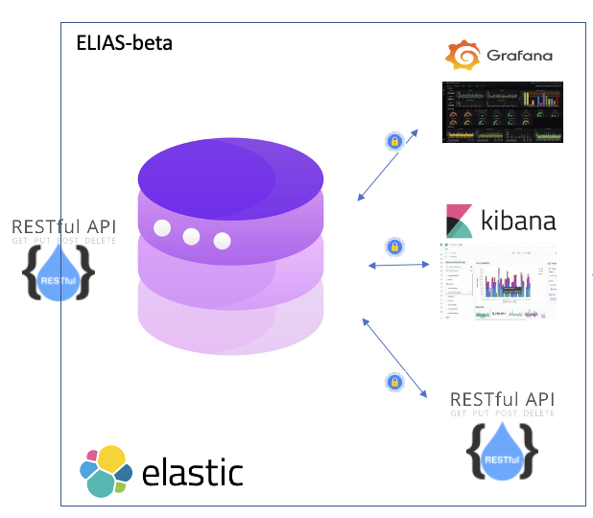
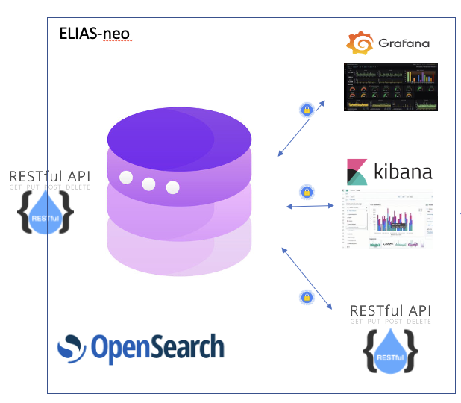
Migration vers OpenSearch
App1
App2
…
App N

Slide 15
Migration vers OpenSearch
Des ajustements sont requis côté client :
Logstash : il est nécessaire d'utiliser le plugin `logstash-output-opensearch` ou d'opter pour Data-prepper.
Beats (Filebeat, metricBeat … ) : les versions récentes ne supportent plus la communication directe avec OpenSearch.
Les drivers ( Python, Java, etc.) : il faut remplacer les bibliothèques par des versions dérivées pour OpenSearch, comme `opensearch-py` à la place de `elasticsearch-py`.
La migration des données sera effectuée de manière progressive, application par application, entre octobre 2024 et janvier 2025, en tenant compte des contraintes de production propres à chaque application.

Slide 16
En savoir plus sur ELIAS
L’accès à ELIAS est réservé uniquement aux utilisateurs du CC-IN2P3.
Comment en bénéficier ?
C’est tout simple, ouvrir un ticket au support à destination du service base de données.
La plateforme a vocation à analyser les logs et à ne pas les conserver à l’exception d’usages bien précis.
Les liens utiles :

Slide 17
En savoir plus sur ELIAS : Actions rBDD 2025
OpenSearch et vos données
ANF
L’IA et les bases de données
Webinaires

Slide 18
Questions

Slide 19
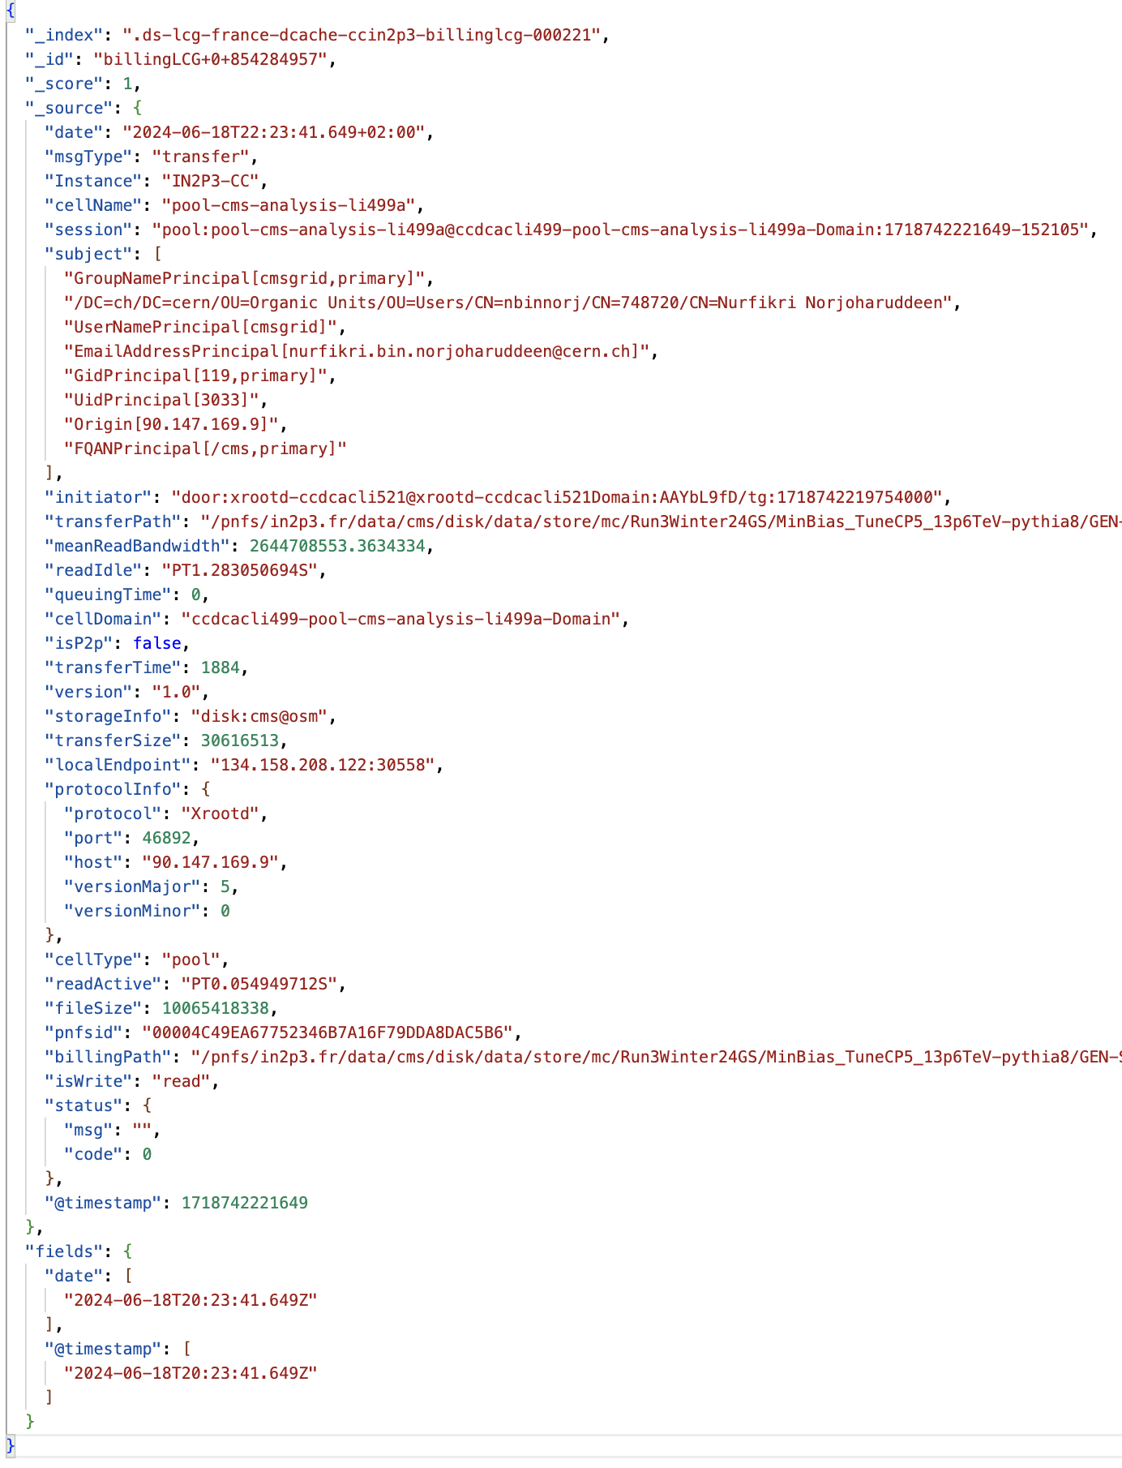
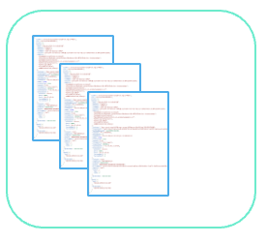
Comment ça marche ?
Shard N
Shard 4
Node N
Node 2
Shard 5
Shard 3
Dcache
Shard 1
Index
Shard 2
Node 1

